Slide 1
Федеральное государственное бюджетное образовательное учреждение высшего образования «Красноярский государственный медицинский университет имени профессора В.Ф. Войно-Ясенецкого» Министерства здравоохранения Российской Федерации Кафедра стоматологии ИПО
Методики припасовки индивидуальных ложек. Получение функциональных оттисков, их классификация.
Выполнил ординатор
кафедры стоматологии ИПО
по специальности «стоматология ортопедическая»
Осипов Глеб Сергеевич
рецензент к.м.н., Курочкин Вячеслав Николаевич.
Красноярск, 2020

Slide 2
Цели:
Изучить методику функциональных проб.
Уметь определять вид слепка под определенные типы слизистых.
Подбирать слепочный материал.
Задачи:
Научиться проводить функциональные пробы.
Научиться делать функциональные оттиски.

Slide 3
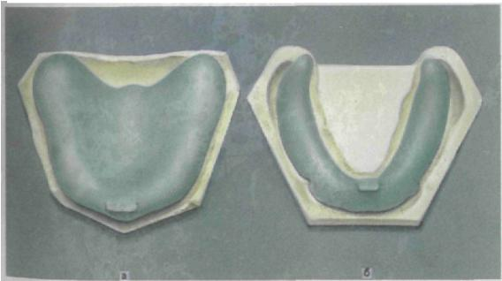
Индивидуальные ложки
для верхней челюсти
для нижней челюсти.

Slide 4
Индивидуальные ложки применяют для получения функциональных оттисков при:
полной адентии и значительной потере зубов
анатомических оттисков, когда необходим достаточно высокий уровень отображения протезного ложа.
при изготовлении ортопедических конструкций на имплантатах,
при деформации челюстей, когда сложно подобрать адекватную стандартную ложку.

Slide 5
Методика припасовки индивидуальных ложек с использованием функциональных проб по Гербсту.
Методика заключается в том, что при введении индивидуальной ложки в полость рта пациенту предлагают производить различные движения языком, губами, глотательные движения и т. п., уточняя ее границы.

Slide 6
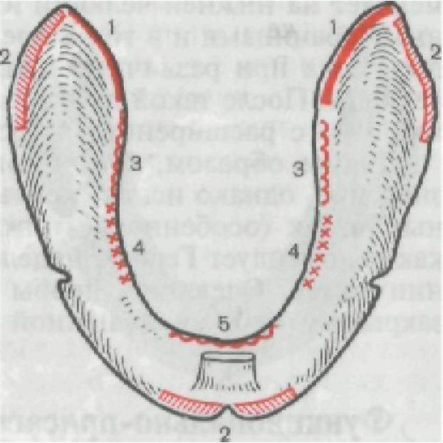
ПРИПАСОВКА ИНДИВИДУАЛЬНОЙ ЛОЖКИ НА НИЖНЮ ЧЕЛЮСТЬ:
Просим пациента проглотить слюну –в момент глотания смещение слепочной ложки с нижней челюсти происходит в результате сбрасывания ее напрягающимся ротоглоточным кольцом.
Для исключения сбрасывания ложку необходимо укоротить по задневнутреннему краю, в зоне 1

Slide 7
ПРИПАСОВКА ИНДИВИДУАЛЬНОЙ ЛОЖКИ НА НИЖНЮ ЧЕЛЮСТЬ:
Просим пациента широко открыть рот и вытянуть губы вперёд;
Смещение ложки обусловлено действием щечных и подбородочных мышц.
Ложку укорачивают по наружному краю в зоне 2, в зависимости от того, с какой стороны она сбрасывается — сзади или спереди.

Slide 8
ПРИПАСОВКА ИНДИВИДУАЛЬНОЙ ЛОЖКИ НА НИЖНЮ ЧЕЛЮСТЬ:
Просим пациента облизать верхнюю губу.
При этом язык, перемещаясь вперед, вверх и в стороны, поднимает и натягивает попеременно то левую, то правую челюстно-подъязычную мышцу.
Если ложка в местах прилегания к этим мышцам удлинена, то ее необходимо укоротить в зоне 3

Slide 9
ПРИПАСОВКА ИНДИВИДУАЛЬНОЙ ЛОЖКИ НА НИЖНЮ ЧЕЛЮСТЬ:
Просим пациента дотронутся кончиком языка попеременно левой и правой щеки
Если ложка будет смещаться, то ее края надо укорачивать в зоне 4.
Смещение ложки происходит в результате напряжения мышцы языка и дна полости рта.

Slide 10
ПРИПАСОВКА ИНДИВИДУАЛЬНОЙ ЛОЖКИ НА НИЖНЮ ЧЕЛЮСТЬ:
5. Просим пациента достать кончиком языка кончик носа.
Если ложка сместится с челюсти, если она длинная в месте прилегания ее к области прикрепления к челюсти подбородочно-язычных мышц и уздечки языка.
В этих случаях ложку надо укорачивать в зоне 5.

Slide 11
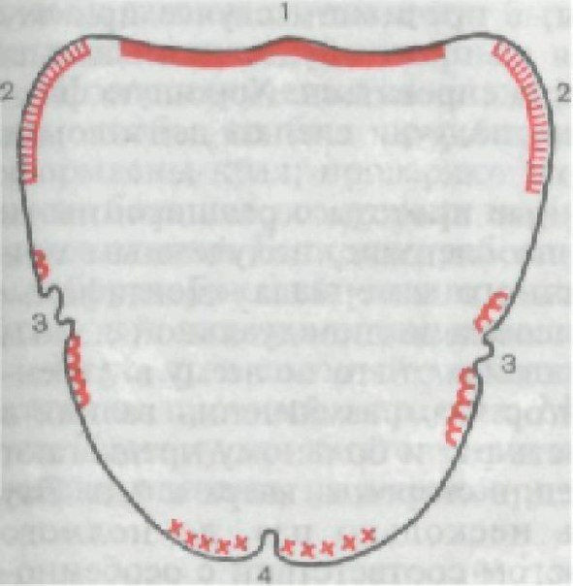
ПРИПАСОВКА ИНДИВИДУАЛЬНОЙ ЛОЖКИ НА ВЕРХНЮЮ ЧЕЛЮСТЬ:
Глотательное движение—определение степени клапана по линии «А».
После глотания сразу пациент должен произнести долгое «А» - при сбрасывании укоротить дистальный край -зона 1;

Slide 12
ПРИПАСОВКА ИНДИВИДУАЛЬНОЙ ЛОЖКИ НА ВЕРХНЮЮ ЧЕЛЮСТЬ:
2) Всасывание щек — при смещении ложки, следует укоротить её края в области моляров (18,17, 16, 26,27, 28) - зона 2;

Slide 13
ПРИПАСОВКА ИНДИВИДУАЛЬНОЙ ЛОЖКИ НА ВЕРХНЮЮ ЧЕЛЮСТЬ:
3) Сместить верхнюю губу вниз к центру — напрягается «собачья мышца», которая прикрепляется на участке 13, 14, 15, 23, 24, 25 - зона 3, укоротить края ложки в этих зонах при её сбрасывании.

Slide 14
ПРИПАСОВКА ИНДИВИДУАЛЬНОЙ ЛОЖКИ НА ВЕРХНЮЮ ЧЕЛЮСТЬ:
4)Вытягивание губ — пациент произносит букву «у», при этом напрягается резцовая мышца;
При смещении ложки укорачиваем её край в области резцов (11, 12, 21, 22) - зона 4.

Slide 15
ПРИПАСОВКА ИНДИВИДУАЛЬНОЙ ЛОЖКИ НА ВЕРХНЮЮ ЧЕЛЮСТЬ:
5) Широкое, медленное открывание рта – напрягается крыло-нижне-челюстная мышца, которая прикрепляется к дистальной пов-сти позадимолярного бугра.
При сбрасывании укоротить в соответ-щей области.

Slide 16
Функциональная ложка – функциональный слепок
Целью снятия функционального слепка является:
определение максимальной площади
опоры базиса протеза с учетом мышечных движений.

Slide 17
Классификация по Гаврилову
1 группа | 2 группа
Предварительные (ориентировочные) диагностические | Окончательные (рабочие)
Анатомические
Функциональные
По методу оформления краев | По степени отжатия слизистой оболочки
Оформление при помощи пассивных движений Оформление при помощи жевательных и других движений Оформление при помощи функциональных проб | Полученные под давлением (произвольным, жевательным, дозированным) Комбинированные Полученные при минимальном давлении

Slide 18
Функциональный слепок должен передавать:
На верхней челюсти:
• переходную складку
• гребень челюсти с буграми верхней челюсти (Tuber maxillaris) и небо
• переход от твердого к мягкому небу (А-линия)
• уздечки и тяжи
На нижней челюсти:
• гребень челюсти с ретромолярным треугольником (Trigonum retromolare)
• переходную складку и подъязычные участки
• начала мышц и связок язычной и щечной мускулатуры
• уздечки и тяжи

Slide 19
Компрессионный оттиск по Е.И. Гаврилову. При применении компрессионного оттиска буферные зоны твердого неба частично амортизируют жевательное давление и тем самым обеспечивают некоторую разгрузку альвеолярных отростков, уменьшая их атрофию. Компрессионные оттиски снимают, соблюдая определенные условия: 1 – используется только жесткая ложка, 2 – для снятия оттиска используются только термопластичные материалы или материалы такой же плотности, 3 – при снятии осуществляется непрерывное давление, прекращаемое только после полного отверждения материала. Непрерывность давления обеспечивается усилием рук врача, или использованием специальных аппаратов, под давлением прикуса. Компрессионные оттиски показаны при незначительной атрофии альвеолярных отростков и плотной слизистой оболочке.

Slide 20
Декомпрессионные оттиски. Слепочный материал без искажения отражает все детали протезного ложа. При этом используют жидкие оттискные материалы. Фиксация протезов, изготовленных по декомпрессионным оттискам сравнительно слабая. Декомпрессионные оттиски показаны при полной атрофии альвеолярных отростков и повышенной чувствительности слизистой оболочки.

Slide 21
Дифференцированные оттиски. Обеспечивают избирательную нагрузку на отдельные участки протезного ложа в зависимости от их функциональной выносливости. Для этого осуществляют либо изоляцию на модели тех участков, которые должны быть разгружены, либо создаются перфорационные отверстия в индивидуальной ложке в местах разгрузки слизистой оболочки. Необходимо перед снятием оттиска оформить края оттискной ложки термомассой или воском. оттиск снимают под произвольным или жевательном давлении. Дифференцированные оттиски показаны при неравномерной атрофии альвеолярного отростка, наличии выраженного небного торуса.

Slide 22
Вид слепка | ВИД МАТЕРИАЛА
Компрессионный | Гипс, дентол, репин, альгинатные массы (GC Aroma Fine (GC), Dust Free III (DMG)), полиэфирные массы (Pentamix (3M ESPE))
Декомпрессионный | Силиконовые оттискные материалы: C-силиконы Alphasil (Omicron), Speedex (coltene), Zetaflow (Zhermack), Xonigum-Putty, Dentstar (DMG), А- силиконы GC Exajet, Betasil (GC), Bisico, термомасса, дентофоль, тиодент, сиэласт
Комбинированный | Комбинации из вышеперечисленных видов материалов

Slide 23
Литературы
Аболмасов, Н. Г. Ортопедическая стоматология / Н. Г. Аболмасов, В. А. Бычков. - М.: МЕДпресс-информ, 2000. -193с.
Гаврилов, Е. И. Ортопедическая стоматология / Е. И. Гаврилов, А. С. Щербаков. - Изд. 3-е., доп. и пере-раб. - М.: Медицина, 1984. -96с.
Копейкин В. Н. Ортопедическая стоматология / В. Н. Копейкин, М. З. Миргазизов. - М.: Медицина. -2001. -210с.
Трезубов, В.Н. Ортопедическая стоматология. Факультетский курс / В. Н. Трезубов, А. С. Щербаков, Л. М. Мишнев – СПб.: Фолиант, 2005. -180с.

